Slide 1
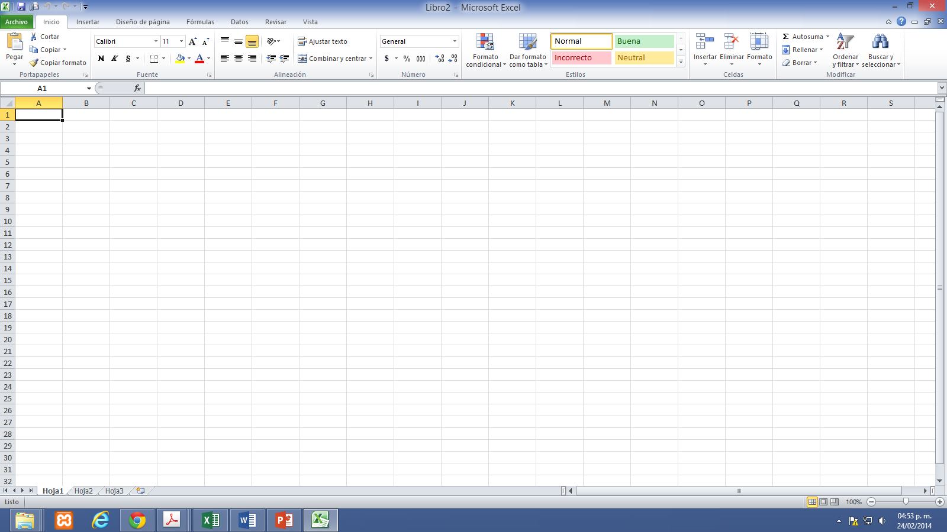
Barra de acceso rápido
Barra de título
Barra de herramientas
Cinta de opciones
Barra de formulas
Celda activa
Barras de
desplazamiento
Barra de etiquetas
Barra de estado
Vistas
Control de zoom

